Slide 1
การประชุมประจำเดือน ปค. ครั้งที่ 7/2563 วันพฤหัสบดีที่ 30 กรกฎาคม 2563 เวลา 09.00 น. ณ ห้องประชุม ปค. 1 ชั้น 2
1. หน่วยงาน............................วิทยาลัยการปกครอง................................ 2. การส่งระเบียบวาระการประชุม (กรุณาทำเครื่องหมาย / ลงใน 2.1 ไม่มีเรื่องจะนำเข้าระเบียบวาระการประชุม ปค. ในครั้งนี้ 2.2 มีเรื่องจะนำเข้าระเบียบวาระการประชุม ปค. จำนวน........3...........เรื่อง ดังนี้ 3. เอกสาร / File ประกอบจำนวน ….......1........... รายการ 4. ประสงค์จะนำเข้าระเบียบวาระที่ .......3.5.21.... เรื่องที่สำนัก/กอง รายงานทางเอกสาร................. 5. รายละเอียดเพิ่มเติมอื่น ๆ ...............- ..................
ลงชื่อ...........สุธินันท์ คงพัฒน์ยืน.............. ผู้รับผิดชอบส่งระเบียบวาระการประชุม
(นางสุธินันท์ คงพัฒน์ยืน) ตำแหน่ง นักทรัพยากรบุคคลชำนาญการ โทรศัพท์ 063-903-8514 วันที่ 20 กรกฎาคม 2563

Slide 2
สรุปรายละเอียด
ประเด็นการประชุมประจำเดือน ปค. ครั้งที่ 7/2563
วันพฤหัสบดีที่ 30 กรกฎาคม 2563
วิทยาลัยการปกครอง
ประเด็น | รายละเอียด
1. หลักสูตรที่ดำเนินการฝึกอบรมแล้ว -หลักสูตรกำนัน ผู้ใหญ่บ้าน -หลักสูตรปลัดอำเภองานทะเบียนและบัตร -หลักสูตรปลัดอำเภองานสำนักงานอำเภอ -หลักสูตรเสมียนตราอำเภอ -หลักสูตรเจ้าหน้าที่ปกครอง -หลักสูตรปลัดอำเภอ รุ่นที่ 248 -หลักสูตรปลัดอำเภอ รุ่นที่ 249 | -ดำเนินการฝึกอบรมแล้ว จำนวน 51 รุ่น จำนวนผู้สำเร็จการศึกษาอบรม 4,626 คน -ดำเนินการอบรมแล้ว จำนวน 1 รุ่น จำนวนผู้สำเร็จการศึกษาอบรม 80 คน -ดำเนินการอบรมแล้ว จำนวน 1 รุ่น จำนวนผู้สำเร็จการศึกษาอบรม 80 คน -ดำเนินการอบรมแล้ว จำนวน 1 รุ่น จำนวนผู้สำเร็จการศึกษาอบรม 80 คน -ดำเนินการอบรมแล้ว จำนวน 1 รุ่น จำนวนผู้สำเร็จการศึกษาอบรม 80 คน -ดำเนินการอบรมแล้ว จำนวน 1 รุ่น จำนวนผู้สำเร็จการศึกษาอบรม 80 คน -ดำเนินการอบรมแล้ว จำนวน 1 รุ่น จำนวนผู้สำเร็จการศึกษาอบรม 60 คน

Slide 3
ประเด็น | รายละเอียด
2. หลักสูตรที่อยู่ระหว่างการฝึกอบรม -หลักสูตรกำนัน ผู้ใหญ่บ้าน -หลักสูตรสืบสวนสอบสวนพนักงานฝ่ายปกครอง รุ่นที่ 50 | 1. รุ่นที่ 51 จำนวน 80 คน ณ รร.นอ. 2. รุ่นที่ 52 จำนวน 95 คน ณ รร.ปค. 3. รุ่นที่ 53 จำนวน 80 คน ณ รร.ปอ. 4. รุ่นที่ 54 จำนวน 95 คน ณ ศรอ.ภน.จ.ลำพูน 5. รุ่นที่ 55 จำนวน 95 คน ณ ศรอ.ภน.จ.เชียงใหม่ 6. รุ่นที่ 56 จำนวน 95 คน ณ ศรอ.ภต.จ.สุราษฎร์ธานี 7. รุ่นที่ 57 จำนวน 95 คน ณ ศ.ฝึกสมานมิตร จ.ประจวบฯ 8. รุ่นที่ 58 จำนวน 95 คน ณ ศ.ฝึกสมานมิตร จ.ประจวบฯ (ระหว่างวันที่ 20 – 31 ก.ค. 63) 9. จำนวน 103 คน ณ รร.สส. (ระหว่างวันที่ 20 – 11 กันยายน. 63)

Slide 4
ประเด็น | รายละเอียด
3. หลักสูตรที่จะดำเนินการในช่วงเดือน สิงหาคม 2563 -หลักสูตรสืบสวนสอบสวนพนักงานฝ่ายปกครอง รุ่นที่ 50 -หลักสูตรกำนัน ผู้ใหญ่บ้าน -หลักสูตรปลัดอำเภอ รุ่นที่ 250 | .1. จำนวน 103 คน ณ รร.สส. (ระหว่างวันที่ 20 – 11 กันยายน. 2563) 2. รุ่นที่ 59 จำนวน 80 คน ณ รร.นอ. 3. รุ่นที่ 60 จำนวน 80 คน ณ รร.ปอ. 4. รุ่นที่ 61 จำนวน 95 คน ณ ศรอ.ภน.จ.ลำพูน 5. รุ่นที่ 62 จำนวน 95 คน ณ ศรอ.ภน.จ.เชียงใหม่ 6. รุ่นที่ 63 จำนวน 95 คน ณ ศรอ.ภต.จ.สุราษฎร์ธานี 7. รุ่นที่ 64 จำนวน 95 คน ณ ศ.สมานมิตร จ.ประจวบฯ 8. รุ่นที่ 65 จำนวน 95 คน ณ ศ.สมานมิตร จ.ประจวบฯ (ระหว่างวันที่ 3 – 14 สิงหาคม 2563) 9. จำนวน 97 คน ณ รร.ปค. (ระหว่างวันที่ 3 – 11 กันยายน 2563)

Slide 5
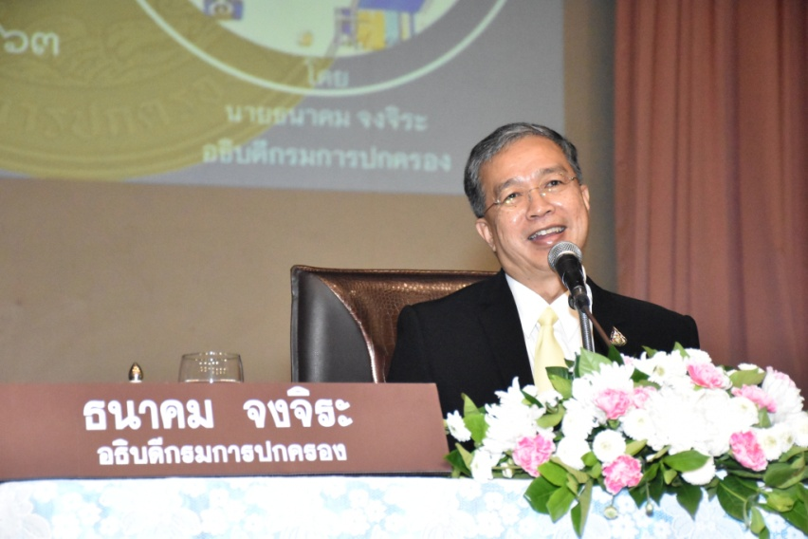
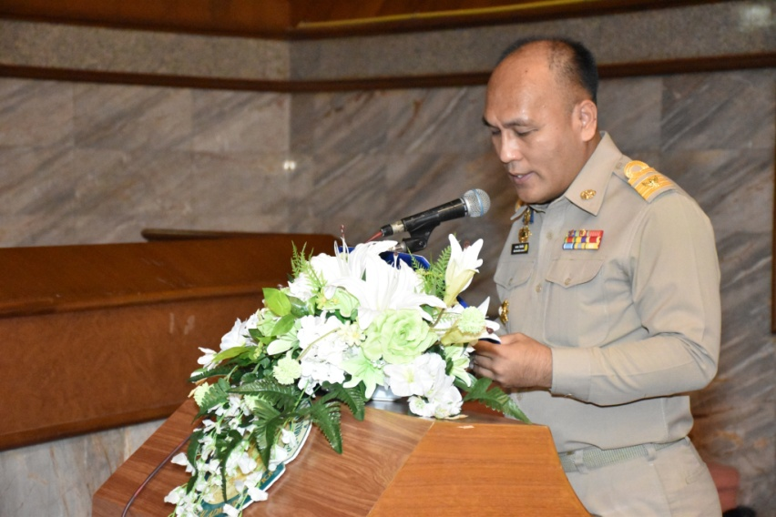
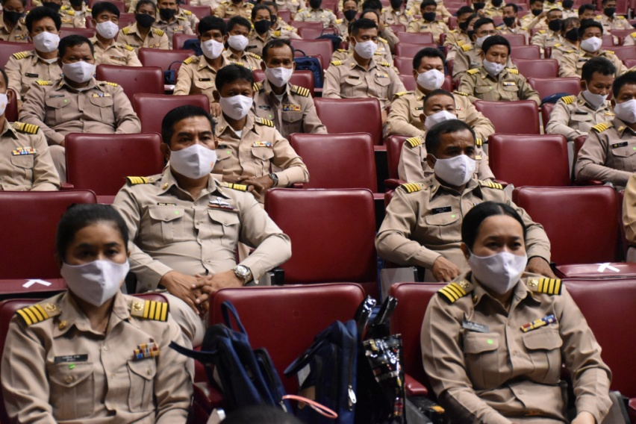

Slide 6
